Slide 1
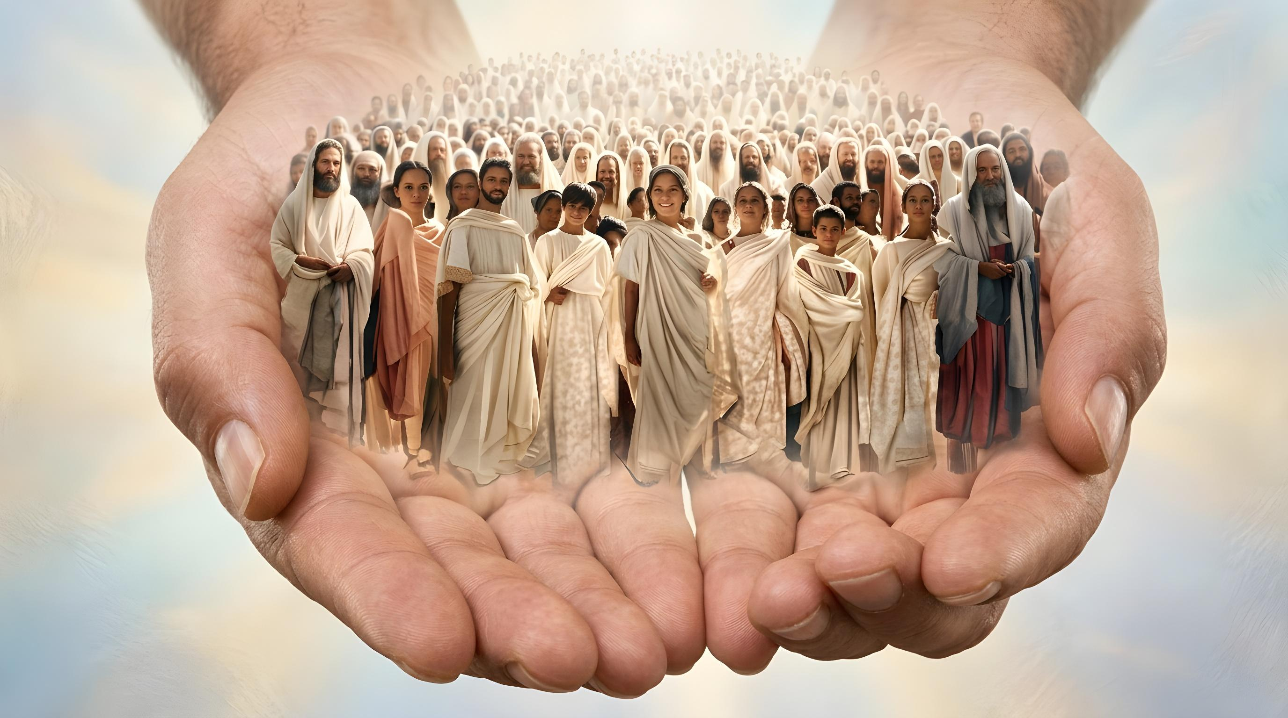
GRACIA, AMOR Y COMUNIÓN
Lección 13 para el 26 de septiembre de 2026

Slide 2
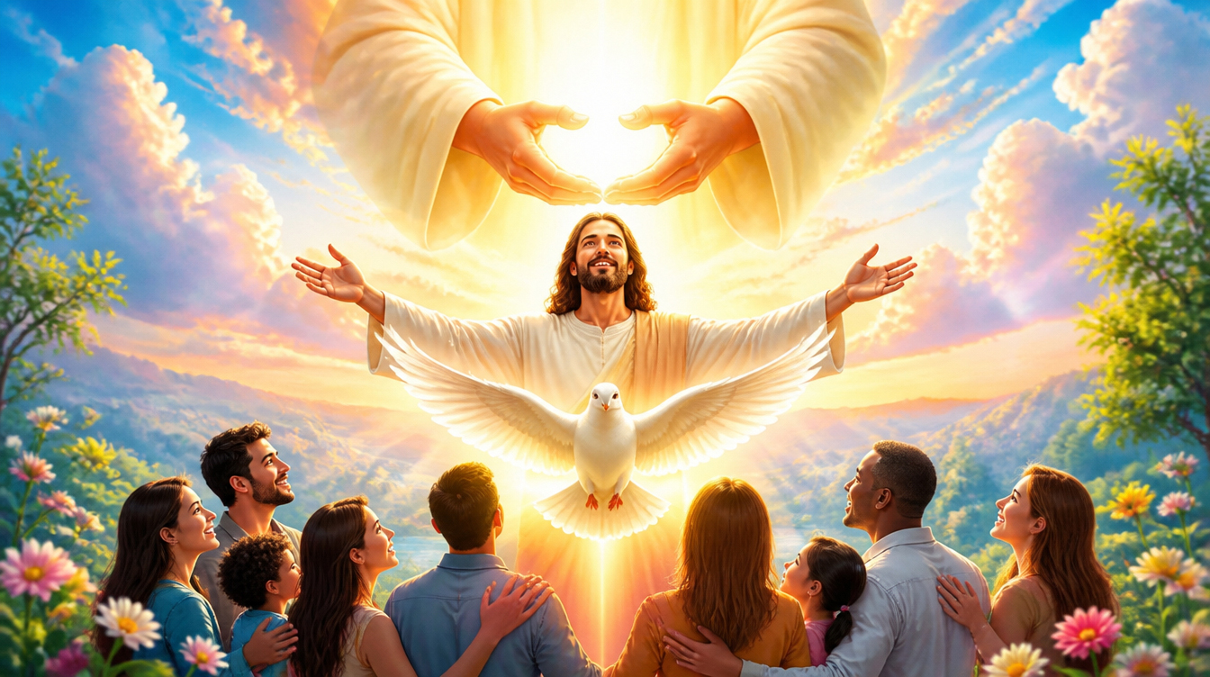
«La gracia del Señor Jesucristo, el amor de Dios, y la comunión del Espíritu Santo sean con todos vosotros. Amén»
(2 Corintios 13:14)

Slide 3

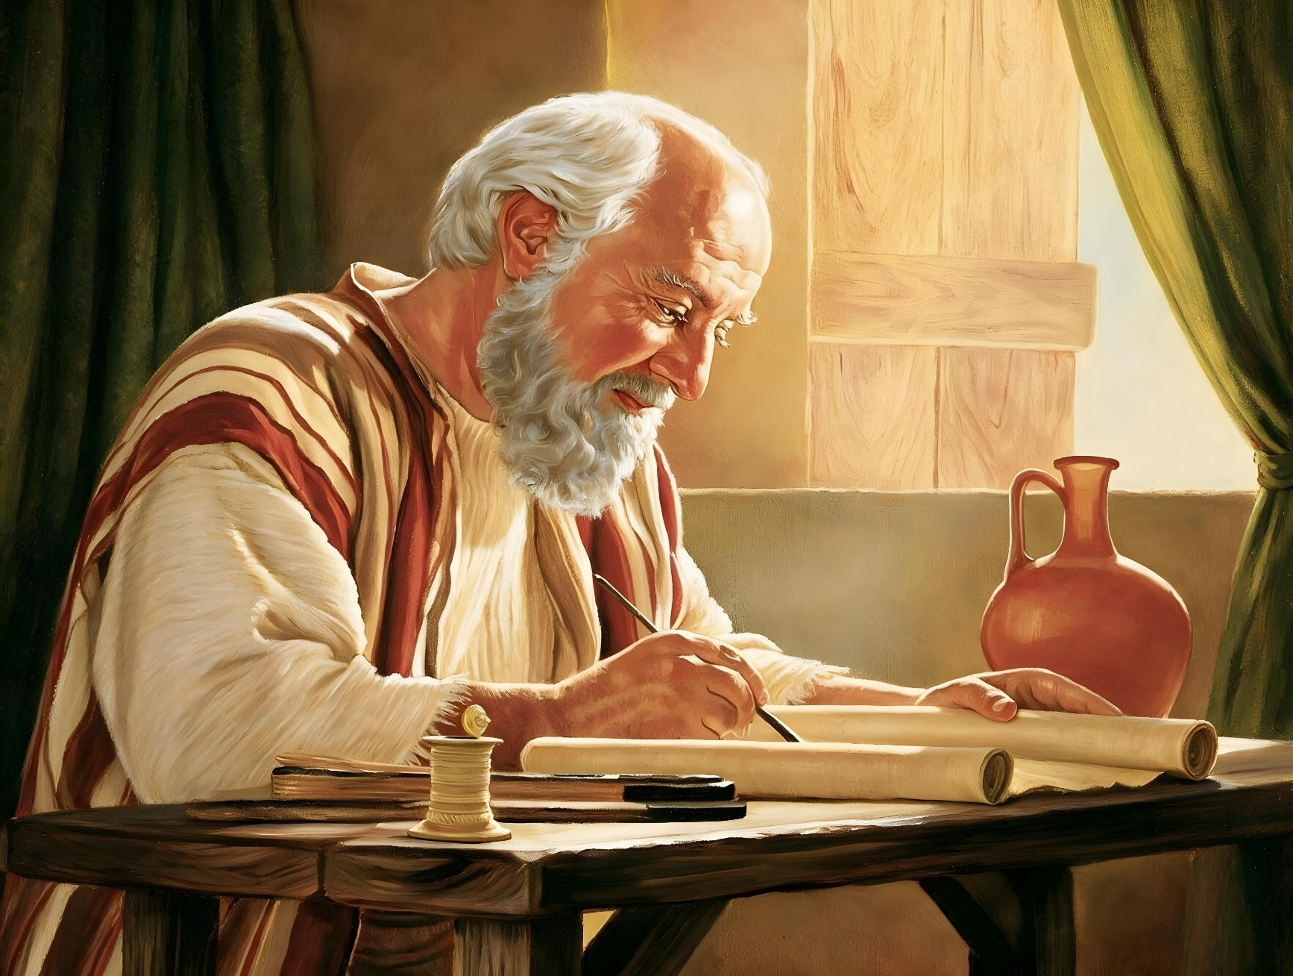
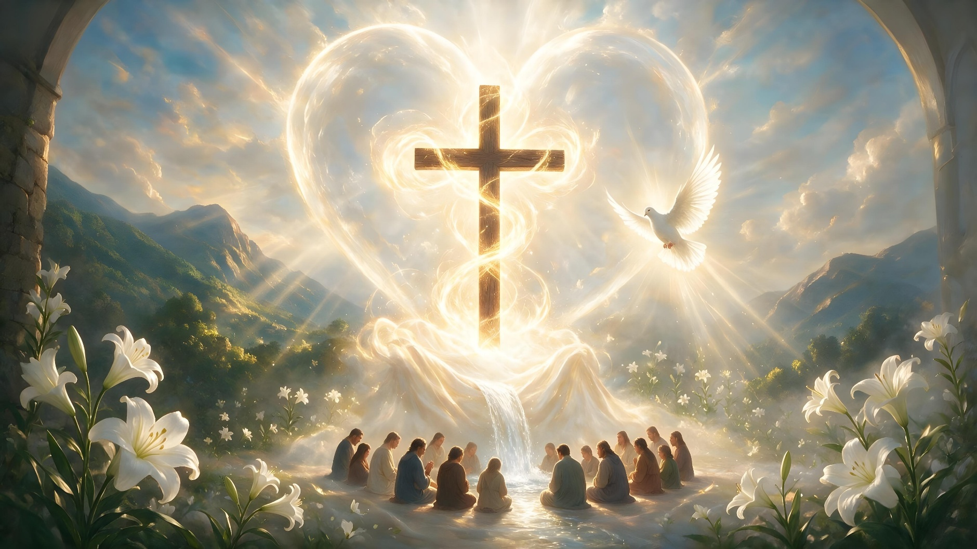
La fórmula más habitual en las despedidas de las cartas de Pablo, usada con ligeras variaciones en 13 de sus 14 epístolas, es: “La gracia de nuestro Señor Jesucristo sea con vosotros” (Rom. 16:24; 1Co. 16:23; Gál. 6:18; Ef. 6:24; Flp. 4:23; Col. 4:18; 1Ts. 5:28; 2Ts. 3:18; 1Tim. 6:21; 2Tim. 4:22; Tit. 3:15; Flm. 1:25; Heb. 13:25).
Sin embargo, en la segunda carta a los corintios hace una excepción importante. Su despedida incluye la gracia, el amor y la comunión de todas las personas de la Deidad: el Hijo, el Padre y el Espíritu Santo (2Co. 13:14).
“La gracia del Señor Jesucristo”
“El amor de Dios”
“La comunión del Espíritu Santo”
“Sean con todos vosotros”

Slide 4

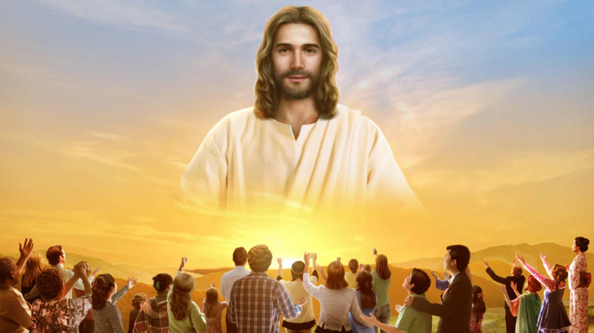
“LA GRACIA DEL SEÑOR JESUCRISTO”
“Porque ya conocéis la gracia de nuestro Señor Jesucristo, que por amor a vosotros se hizo pobre, siendo rico, para que vosotros con su pobreza fueseis enriquecidos” (2ª de Corintios 8:9)
Pablo comienza y termina su segunda carta a los corintios con una referencia a la gracia de Jesús (2Co. 1:2; 13:14). ¿En qué consiste esa gracia?
Dejó las riquezas eternas del cielo y se hizo pobre para hacernos herederos de sus riquezas (2Co. 8:9)
Caminó por nuestro mundo para que le conozcamos, le amemos, y le imitemos (Jn. 15:12)
Se humilló y se hizo obediente hasta la muerte para perdonar nuestros pecados y darnos vida eterna (Flp. 2:8)
¿Qué ocurre con los que recibimos su gracia?
Somos justificados (Rom. 3:24; Efe. 1:7)
Nos gloriamos en la esperanza (Rom. 5:2)
Recibimos el poder de Cristo (2Co. 12:9)
El pecado no se enseñorea de nosotros (Rom. 6:14)
Reinaremos en vida con Jesús (Rom. 5:17, 21)

Slide 5


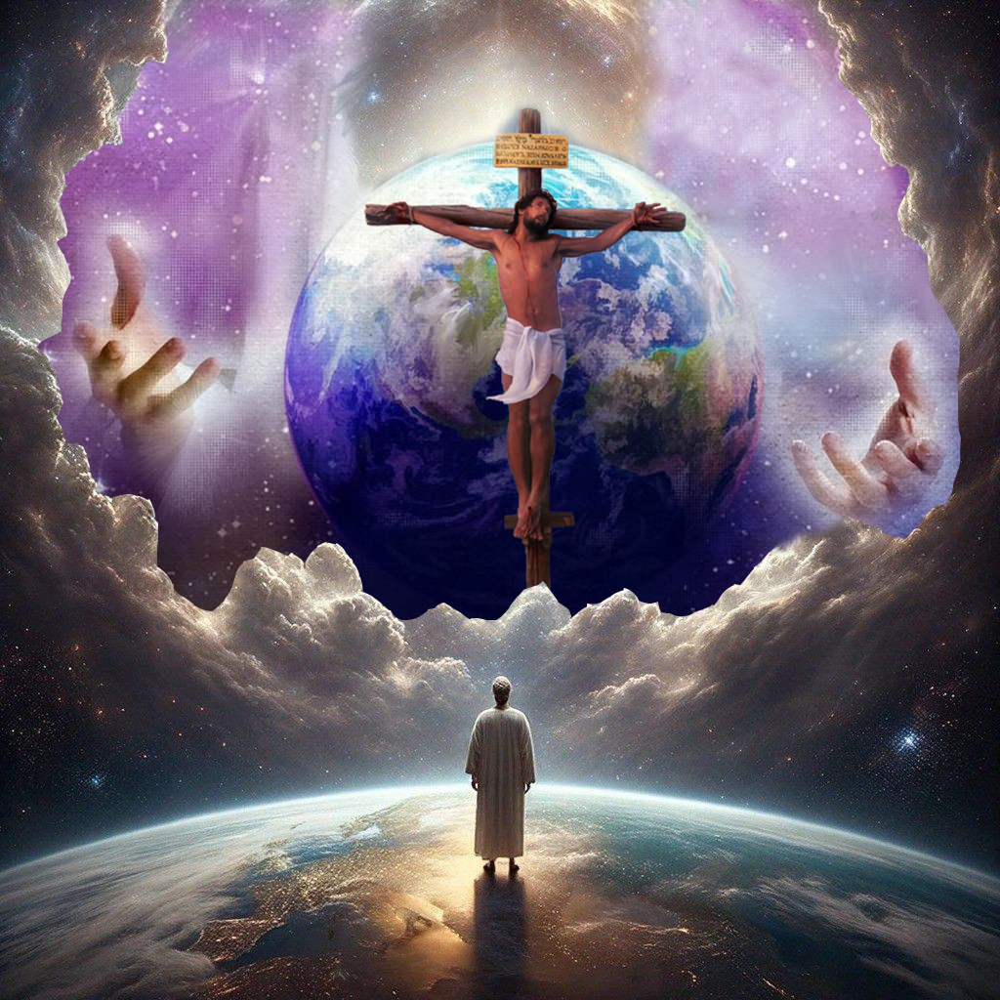
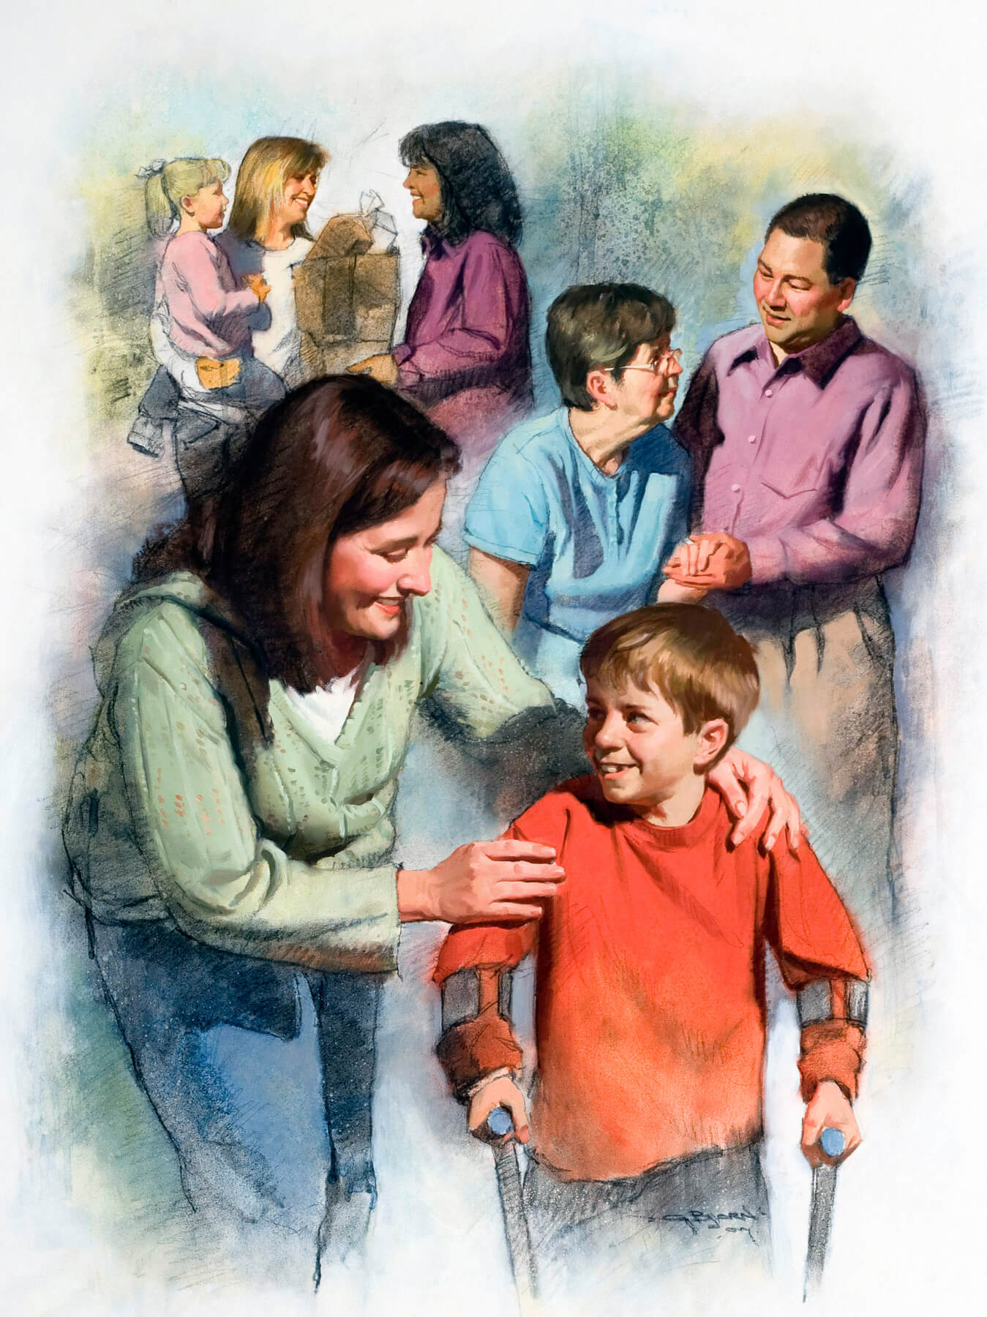
“EL AMOR DE DIOS” (1)
“El que no ama, no ha conocido a Dios; porque Dios es amor” (1ª de Juan 4:8)
La Biblia declara enfáticamente que Dios es amor (1Jn. 4:8). Él ha derramado ese amor en toda su Creación. Podemos verlo en nuestros propios corazones; en la relación entre los padres y los hijos; en las hermosas flores; en los melodiosos pájaros; …
Pablo enseñó a los corintios (y a nosotros, por supuesto) que el amor edifica (1Co. 8:1); que nada tiene valor sin el amor (1Co. 13:1-3); y que todo debe ser hecho con ese amor que emana de Dios (1Co. 16:14).
Pero, sin lugar a duda, la mayor expresión del amor de Dios podemos verla en la entrega de Jesús como sacrificio por nuestros pecados (Jn. 3:16).
Este ejemplo nos lleva a comportarnos con los demás con el mismo amor que Dios nos ha mostrado a nosotros (1Jn. 3:16)

Slide 6

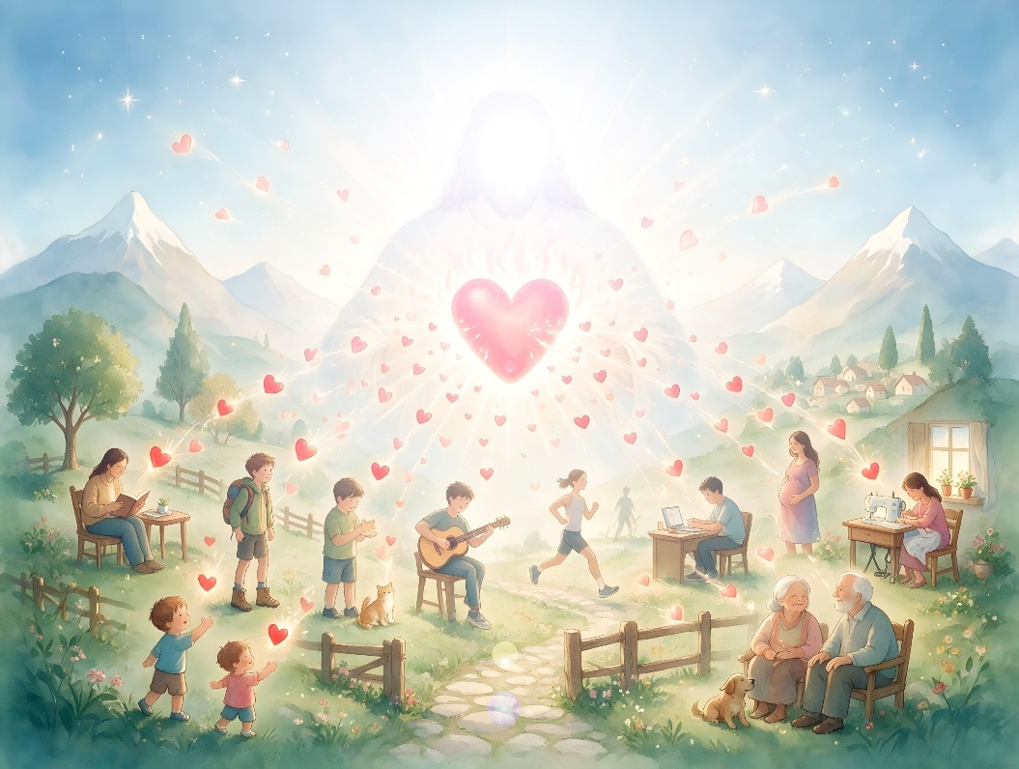
“EL AMOR DE DIOS” (2)
“Por lo demás, hermanos, tened gozo, perfeccionaos, consolaos, sed de un mismo sentir, y vivid en paz; y el Dios de paz y de amor estará con vosotros” (2ª de Corintios 13:11)
Pablo presenta a Dios de forma polifacética:
Que Dios el Padre nos da su amor (1Jn. 3:1)
Que Dios Cristo nos llena de toda plenitud con su amor (Ef. 3:19)
Que Dios el Espíritu Santo derrama su amor en nosotros (Rom. 5:5)
“Dios de la paciencia” (Rom. 15:5)
“Dios de esperanza” (Rom. 15:13)
“Dios de paz” (Rom. 15:33)
“Dios […] de misericordias” (2 Co. 1:3a)
“Dios de toda consolación” (2Co. 1:3b)
“Dios […] de amor” (2Co. 13:11)
Dios no solo posee todas estas características, sino que es la fuente de la que emanan hacia nosotros todas ellas.
Como vimos, Dios es amor, pero también es el Dios de amor, es decir:

Slide 7

“LA COMUNIÓN DEL ESPÍRITU SANTO”
“La gracia del Señor Jesucristo, el amor de Dios, y la comunión del Espíritu Santo sean con todos vosotros. Amén” (2ª de Corintios 13:14)
Pablo desea que estén con nosotros: la gracia de una Persona (el Señor Jesucristo); el amor de una Persona (Dios); y la comunión… ¿de un poder o de una Persona? (2Co. 13:14). Por simple coherencia, Pablo está hablando de una Persona (el Espíritu Santo), y no de un poder.
Capacita a las personas para la misión (1Co. 2:4)
Nos revela las cosas profundas de Dios (1Co. 2:10)
Nos enseña (1Co. 2:13)
Mora en nosotros (1Co. 3:16)
Coopera con Cristo para nuestra justificación (1Co. 6:11)
Otorga dones espirituales (1Co. 12:7-11)
Nos sella para salvación (2Co. 1:22)
Imprime la ley en nuestro corazón (2Co. 3:3)
Nos da nueva vida en Cristo (2Co. 3:6)
Nos da libertad del pecado (2Co. 3:17)
En sus más de 40 referencias al Espíritu Santo en las cartas a los corintios, Pablo lo presenta con cualidades personales, y no como una mera fuerza que emana de Dios:

Slide 8

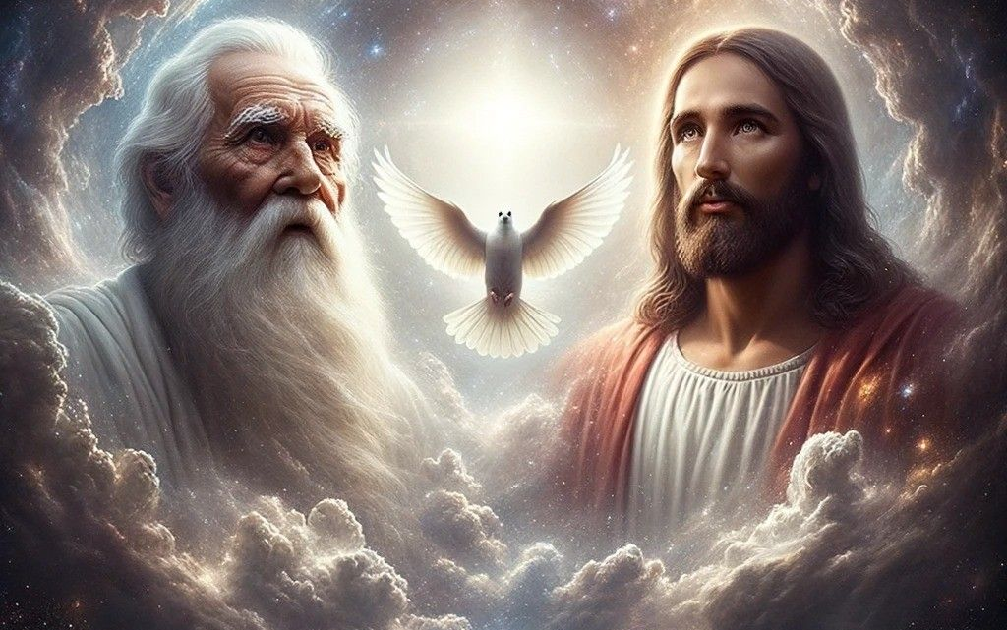
“SEAN CON TODOS VOSOTROS”
“según la previsión de Dios el Padre, mediante la obra santificadora del Espíritu, para obedecer a Jesucristo y ser redimidos por su sangre: Que abunden en vosotros la gracia y la paz” (1ª de Pedro 1:2 NVI)
Aunque estamos acostumbrados a referirnos a la Trinidad (tres Personas divinas, un solo Dios) en el orden “Padre, Hijo, Espíritu” (Mt. 28:19), Pablo lo presenta como “Hijo, Padre, Espíritu” (2Co. 13:14), y Pedro como “Padre, Espíritu, Hijo” (1P. 1:2).
No existe jerarquía entre ellos, simplemente cada Uno asume un papel distinto en el plan de salvación, pero todos participan de las mismas características y propósitos.
LA GRACIA
Del Padre (1Co. 1:3)
Del Hijo (1Co. 1:3)
Del Espíritu (Heb. 10:29)
EL AMOR
Del Padre (1Jn. 2:15)
Del Hijo (Rom. 8:35)
Del Espíritu (Rom. 15:30)
LA COMUNIÓN
Del Padre (1Jn. 1:3)
Del Hijo (1Jn. 1:3)
Del Espíritu (Flp. 2:1)
Pablo concluye, pues, su carta deseando que la gracia, el amor y la comunión de toda la Deidad sean con todos nosotros (2Co. 13:14)

Slide 9

E. G. W. (El evangelismo, p. 446)
“El Padre es toda la plenitud de la Divinidad corporalmente, y es invisible para los ojos mortales.
El Hijo es toda plenitud de la Divinidad manifestada. […]
El Consolador que Cristo prometió enviar después de ascender al cielo, es el Espíritu en toda la plenitud de la Divinidad, poniendo de manifiesto el poder de la gracia divina a todos los que reciben a Cristo y creen en él como un Salvador personal. Hay tres personas vivientes en el trío celestial; en el nombre de estos tres grandes poderes—el Padre, el Hijo y el Espíritu Santo—son bautizados los que reciben a Cristo mediante la fe, y esos poderes colaborarán con los súbditos obedientes del cielo en sus esfuerzos por vivir la nueva vida en Cristo”

